Slide 1


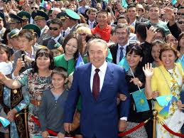
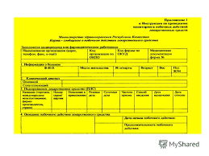




Модель выявления побочных эффектов после вакцинации
Принятие решений
Комитет фармации МЗ РК
Контакты:
Тел.: +7 (7172) 74-37-23,
e-mail: minzdravsoc@mzsr.gov.kz
Адрес: г. Астана, ул. Орынбор 8, Дом Министерств
Распространение информации
Печатные издания
Интернет
(социальные сети)
Международные
организации
пациент
При возникновении побочного действия на
вакцину заполняется желтая карта
(может быть заполнена пациентом
и/или мед. работником)
Требуйте в
мед. организациях!
приказ № 421 «Правила проведения фармаконадзора лекарственных средств»
Активное выявление побочных действий лекарственных средств, в т.ч. вакцин позволит обеспечить безопасность пациентов!
Аккумулирование информации
База данных
НЦЭЛС
Контакты:
тел.: 8-(727) 273-44-66 ; факс: 8-(727) 273-63-80, е-mail: farm@dari.kz
Адрес: 050004, г. Алматы,
пр. Абылай хана, 63
Медицинская организация
Сбор и анализ информации
Национальный центр экспертизы лекарственных средств, изделий медицинского назначения и медицинской техники
(далее – НЦЭЛС)

Slide 2

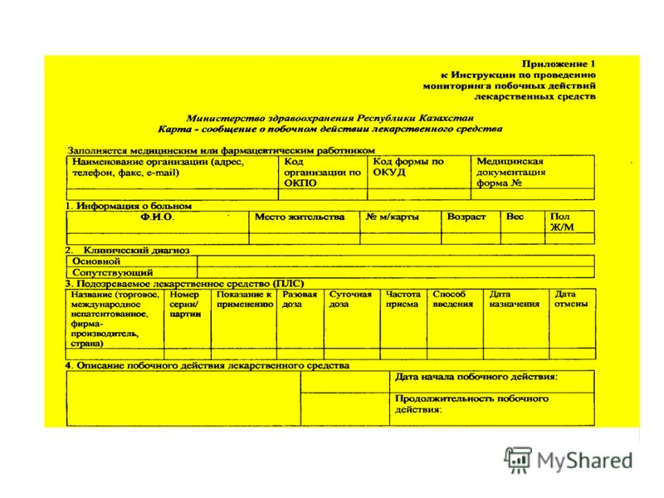
Модель выявления побочных эффектов после вакцинации
Комитет фармации МЗ РК
Контакты:
Решения
В случае возникновения побочных действий от лекарственных средств:
ограничение в применении лекарственного препарата (в т.ч. вакцины);
приостановление маркетинга;
внесение изменений в инструкцию по медицинскому применению;
отзыв с рынка, запрещение производства, дистрибуции и применения препарата в нашей республике.
Желтая карта – это карта-сообщение о побочном действии, серьезном побочном действии и отсутствии эффективности лекарственного средства, в т.ч. вакцины
Комитет фармации МЗ РК
Тел.: +7 (7172) 74-37-23,
e-mail: minzdravsoc@mzsr.gov.kz
Адрес: г. Астана, ул. Орынбор 8, Дом Министерств
РГП на ПХВ НЦЭЛС МЗ РК
Тел.: 8-(727) 273-44-66 ;
факс: 8-(727) 273-63-80,
е-mail: farm@dari.kz
Адрес: 050004, г. Алматы,
пр. Абылай хана, 63
РГП на ПХВ Республиканский центр развития здравоохранения
ел.: 700-950 добавочный 1008
г. Астана, ул. Орынбор 8, подъезд 18В
www.rcrz.kz
e-mail: 100@rcrz.kz

